Slide 1
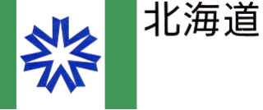
令和５年度(2023年度)
北海道総務部危機対策局危機対策課
Notes:
みなさんこんにちは。
これから、「津波からいのちを守るために～早期避難と呼び掛けの重要性～」について
お話しさせて頂きます。

Slide 2
災害を
他人ごとと
思っている
自分ごと
捉える
Notes:
突然ですが、皆さんは「災害への備え」を行っているでしょうか？
やっている人は手を挙げてもらえますか？（挙手を求める）
ちなみに、どのような備えを行っていますか？（発言を求める）
なるほど、確かに○○は重要ですね。ほかにこんなことやっているという方はおられますか？（２人程度）
ありがとうございます。
今お聞きしたように、皆さん何かしらの備えを行っているということでした。
でも、大きな災害が起こったときに、「まさか、こんなことになるなんて…」といった発言をよく耳にしませんか？
備えには大きく２つあると思っていて、１つは知識や備蓄などの「事前の備え」、
そしてもう１つはいざという時にすぐに行動することができる「心構え」です。
「まさか！」という言葉がでてくるということは、主にこの「心構え」ができていないため…
どこか「災害を他人ごとと思っている」からではないかと思います。
こうした意識を変えてもらうには、災害を（クリック）
「自分事」として（クリック） 「捉えてもらう」必要があると考えます。
今回、発生が切迫していると言われている海溝型の巨大地震、
それに伴い発生する津波からいのちを守るため、
道庁が作成した動画がありますので、まずはこちらを視てみましょう。

Slide 3
（道作成動画の放映）
Notes:
※15分30秒程度

Slide 4
Notes:
皆さんいかがだったでしょうか？
津波に対しては、一にも二にも「早期避難と呼び掛け」が重要と言うことがおわかりになったのではないでしょうか。
少し動画の内容について振り返ります。
まずこちらのスライドをご覧ください。
このグラフは、地震による津波があった場合の行動の差による被害者数のグラフです。
赤のグラフは、早期避難率が低い場合の死者数を表しており、
日本海溝型の地震が冬の夕方に発生した場合に、最も被害が多く、
想定死者数は14万9千人と言われています。（クリック）
ですが、津波への対策、例えば、津波避難ビルや避難タワーなど避難施設が整備されること、
また、それとともに呼びかけを行いながらの早期避難ができれば
最大で9割以上も被害を軽減することができるとの推計がでています。
こうしたことからも、津波からいのちを守るためには、施設や設備の整備に加え、
「自分の身は自分で守る」という自助、また「周囲の人が助け合う」という共助が、
いかに大切かということが御理解いただけるのではないかと思います。

Slide 5
避難開始時間の違いによる差（夏／昼の場合）
地震発生直後
浸水エリア
浸水エリア外
海岸線
避難場所
直ちに避難
（5分後避難開始）
地震発生
用事後避難
（15分後避難開始）
切迫避難・
避難しない
Notes:
こちらのスライドも動画にありましたね。
これは、地震発生直後からの避難行動によって、避難できる距離の違いをイメージするために作成したものです。
時間の進行は、例示ですので、この時間で逃げたら大丈夫とか、あるいは津波に飲み込まれてしまうとか、
そういったことを示すものではありませんのであらかじめご承知おきください。
上から、「直ちに避難」、「用事を済ませてから避難」、そして「避難しない」という3パターンの人です。
それでは、ここから想定上の時間を進めます。
地震が発生しました！
まず、全員が地震の揺れが収まるまで、テーブルの下などに身を隠しています。

Slide 6
避難開始時間の違いによる差（夏／昼の場合）
地震発生5分後
浸水エリア
浸水エリア外
海岸線
避難場所
直ちに避難
（5分後避難開始）
津波
発生！
用事後避難
（15分後避難開始）
切迫避難・
避難しない
Notes:
地震発生から５分後です。
一番上の「ただちに避難する人」は真っ先に家を飛び出しています。
気象庁では、津波警報や注意報などの津波に関する情報は、３分程度で発表しますが、
もしかしたら、その情報を待つことなく避難開始を優先しています。
避難準備をしながら、あるいは避難しながら情報を取りにいくことも出来ますからね。
中段、下段の２人は、まだ家の中に留まっています。

Slide 7
避難開始時間の違いによる差（夏／昼の場合）
地震発生10分後
浸水エリア
浸水エリア外
海岸線
避難場所
直ちに避難
（5分後避難開始）
津波
襲来！
用事後避難
（15分後避難開始）
切迫避難・
避難しない
Notes:
10分後です。
直ちに避難した人は、どんどん避難場所に向かって移動していますが、
まだ下の２人は逃げ始めていません。
大丈夫でしょうか…。

Slide 8
避難開始時間の違いによる差（夏／昼の場合）
地震発生15分後
浸水エリア
浸水エリア外
海岸線
避難場所
直ちに避難
（5分後避難開始）
用事後避難
（15分後避難開始）
津波が
陸上に上陸！
切迫避難・
避難しない
Notes:
15分後です。
ただちに避難した人は、すでに津波が到達するとされる「浸水エリア」を抜けました。
ここでの注意点です、あくまでも浸水エリアは想定ですから、
エリアを抜けてその外までいったら安全な区域というわけではありません。
ここで立ち止まらずに、さらに安全な高い場所、海岸から遠い場所に向けて逃げ続けていきます。
さて、この頃に、中段の最低限の用事を済ませた人が逃げ始めました。
すでに地震発生から15分が経過していますので、すでに津波が海岸から陸地に上陸しています。
家屋までまもなく津波が届きそうなので、
いまだ家の中にいる避難しない人は、とても危険な状態です。

Slide 9
避難開始時間の違いによる差（夏／昼の場合）
地震発生20分後
浸水エリア
浸水エリア外
海岸線
避難場所
直ちに避難
（5分後避難開始）
津波が
家屋を飲み込む！
用事後避難
（15分後避難開始）
切迫避難・
避難しない
Notes:
地震発生から20分後です。
残念ながら、避難しなかった人は津波にのみ込まれてしまいました…。
中段の用事後避難の人にも、津波が足元まで迫っているようです。

Slide 10
避難開始時間の違いによる差（夏／昼の場合）
地震発生25分後
浸水エリア
浸水エリア外
海岸線
避難場所
直ちに避難
（5分後避難開始）
津波が
浸水市街地を飲み込む！
用事後避難
（15分後避難開始）
切迫避難・
避難しない
Notes:
地震発生から２５分、ついに浸水エリア全体が津波にのみ込まれ、
用事後避難の人も逃げ切ることができず、津波に飲み込まれてしまいました。
直ちに避難した人のみが、避難場所に到着し、難を逃れることができました。

Slide 11
避難開始時間の違いによる差（夏／昼の場合）
地震発生25分後
浸水エリア
浸水エリア外
海岸線
避難場所
直ちに避難
（5分後避難開始）
400mの差
津波が
浸水市街地を飲み込む！
用事後避難
（15分後避難開始）
切迫避難・
避難しない
Notes:
移動時間を分速40メートルと仮定すると、10分間では400メートル移動することができます。
このたった10分の差が400ｍとなり、これによって助かるか助からないかという、
分かれ目になるということ。

Slide 12
避難開始時間の違いによる差（夏／昼の場合）
地震発生25分後
浸水エリア
浸水エリア外
海岸線
避難場所
直ちに避難
（5分後避難開始）
すぐに逃げることが
何より重要！
400mの差
津波が
浸水市街地を飲み込む！
用事後避難
（15分後避難開始）
切迫避難・
避難しない
Notes:
改めて、津波に対しては「すぐ逃げることが何より重要！」
と言うことがおわかりいただけたと思います。

Slide 13
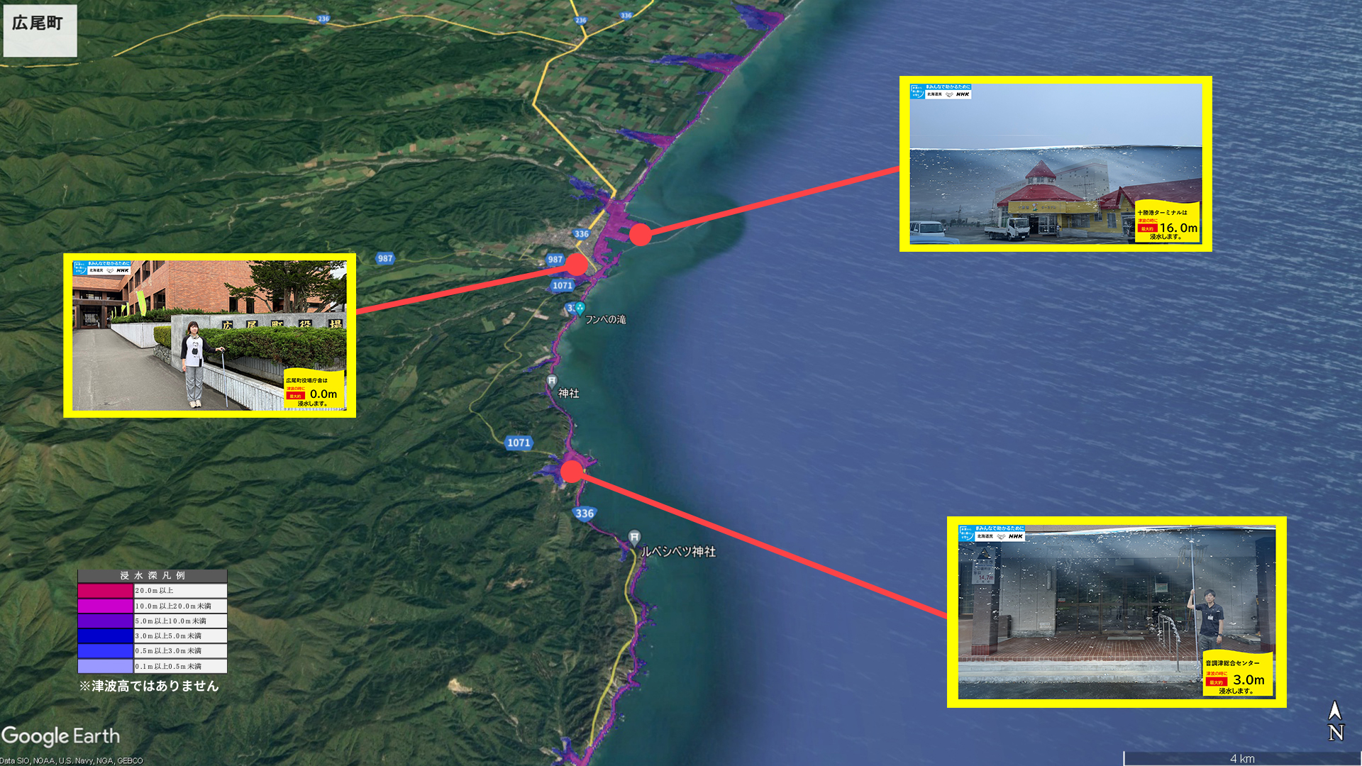
Notes:
このような画像も動画にあったかと思います。
この画像は、地形等が表現された地図に、各市町の津波浸水ハザードマップを重ね合わせたもので、
吹き出しの画像は、住民の方になじみの深い、役場庁舎やシンボル的な施設などが、
津波によってどのようになるのかをお伝えするために作成したものです。
皆さん、ハザードマップを見た事がある方は多いと思いますが、
一般的には、平面の地図に浸水の深さによって色塗りされたものが多いです。
それが何を意味するのか、理解はしていてもイメージが沸かないところもあると思います。
この写真では、皆さんが普段から利用している建物が
津波によってどのようなことになるのかを視覚的に把握することができるので、
少しはイメージに繋がるのではと期待して作ったものです。

Slide 14
Notes:
何度も繰り返しお伝えしますが、まずは「とにかく率先して避難する」ことが重要です。
動画でもありましたが、人は、心理的に悪いことを認めたくない気持ちが働きます。
専門的な言葉では「正常性バイアス」といい、異常事態でも何故か「自分は大丈夫」と思いたくなる気持ちなんですね。
これはごく自然、当たり前の心理です。 この心理が災害時にも働きます。
これに打ち勝って避難行動を開始をすることが重要になります。
東日本大震災の時に実際にあったお話をご紹介したいと思います。
皆さんは「釜石の奇跡」いう言葉を聞いたことがあるでしょうか?
分かりやすいアニメーションがありますので、ご覧ください。（クリック）

Slide 15
動画視聴 https://www.youtube.com/watch?v=3p7xwJq429w
Notes:
※4分39秒

Slide 16
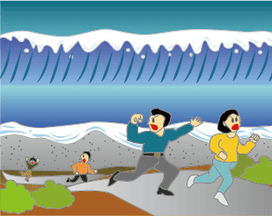
「津波てんでんこ」による釜石の奇跡
津波てんでんこ
大きな地震があった時は津波が来る。津波が来たら自分の「いのち」は自分で守る。
家族のことさえ気にせず（家族も逃げていると考え）、自分の命を守るために「てんでんばらばら」になって逃げろ！との言い伝え
教えの通りに行動したことで
釜石市の小・中学生は
100％近い生存率！
Notes:
いかがでしたか。 実際にあったことです。
もし、あの子たちが最初の避難場所にとどまっていたら 津波の被害にあうところでしたが
想定される浸水エリアを抜けても安心と思わずに、もっともっと、
より遠く、海岸や川からより離れたところを目指すことで助かっていました。
東北の三陸地方には、「津波てんでんこ」と呼ばれる言い伝えがあります。
これは、大きな地震があった時は津波がくるから、
自分の命を守るため、てんでんばらばらになって逃げろ！というもので、
親から子、そして子どもからその子どもと、言い伝えてられています。
東日本大震災の時に、この教えの通りの行動したことで、
釜石の小中学生は１００％生き残ることができました。
これをメディアは「奇跡」と謳っていますが、実はこれには裏話があります。

Slide 17
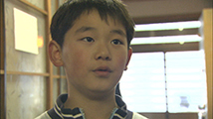
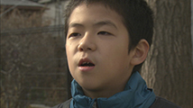
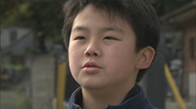
「奇跡」と呼ばれた本人たちは・・・
東日本大震災では釜石小学校の全校生徒１８４人全員が生き延びた
「自分の身は自分で守るようにずっと言われてきたので、お母さんやお父さんのことを考えないで まず自分一人でも生き延びろって言われてたんで、一人で逃げました」
「避難訓練で何回も練習してるから「釜石の奇跡」ではなく、実力を発揮しただけ」
「津波がギリギリで止まったとかを奇跡っていうけど 今回はちゃんと実力で逃げたのだから「釜石の奇跡」よりは「釜石の実績」の方が言葉があってる」
ＮＨＫそなえる防災「シンサイミライ学校」【片田敏孝先生の命を守る特別授業】より
http://www.nhk.or.jp/sonae/mirai/program_sp01/watch03.html
Notes:
当の本人たちは、「自分の身は自分でまもるように」とずっと言われてきたこと、
「いつも訓練でやってることと同じこと、奇跡でもなんでもない」とごく当たり前のことと捉えていました。
つまり、この結果は「奇跡」などではなく、日頃から当たり前にやってきたことを実践しただけのことということです。
小さい頃からの教えによって、一人ひとりに高い防災意識が定着していることがわかります。
また、この動画の中で紹介されていましたが、中学生たちは自分たちが逃げるだけでなく、
周囲の住民や幼稚園児にも呼び掛けながら逃げたことで、その人たちも救ったということです。
さらに、この「釜石の出来事」を解説している動画がありますので、こちらもご覧ください。

Slide 18
動画視聴 https://www.gov-online.go.jp/prg/prg14286.html?t=132&a=1
Notes:
※11分53秒

Slide 19
津波避難の３原則
① 想定にとらわれるな！
② その状況下において最善を尽くせ！
③ 率先避難者たれ！
人は時として、
“人として”逃げられない
Notes:
動画をご覧いただきましたが、この中で非常に重要なキーワードがありました。
まず「津波避難の３原則」です。皆さん、覚えていますか？（クリック）
１つ目は「想定にとらわれるな！」ですね。
ハザードマップは一定の目安になりますが、あくまでも目安、パターンの１つでしかなく、
自然は想定を優に超えてくることもあります。
より高いところやより海岸から遠いところなど、もっともっとより安全な場所を目指して逃げることが大切になります。（クリック）
２つ目は「その状況下において最善を尽くせ！です。
最善を尽くした上で起こる結果については、受け取めざるを得ない。
先ほどから何度かでている、心理的バイアス、「自分の住んでるところは大丈夫」とか「自分の生きているうちにはこない」など
という気持ちが働いて、行動しないと、最善を尽くしていることにはなりません。
そういう気持ちになったら、「あれ？あのときに言ってたのはこういう気持ちのことか」と思い出していただき
ならば今だ！とその気持ちに打ち勝って行動してもらいたいです。
そして３つ目は「率先避難者たれ！」です。
道庁作成のリーフレットにも載っている津波から命を守るポイントとして、一番に挙げられた「率先して避難する」に通ずるものです。
危険が迫れば逃げる、避難することは知っている、そういった認識はあるけれど
「よし逃げよう」という意思決定につながらない、いつか、いつかとタイミングを待ってしまう。
このタイミングというのは、避難指示だったり、窓の外に見えるご近所さんの避難行動だったり、です。
何かきっかけが欲しいと思ってしまうところですが、そういったタイミングを待つことなく
地震がきたら、次は津波だと思って、揺れがおさまれば、先ず逃げること
指示も待たない、他の人の動きも気にしなくていいんです。
そして、率先して逃げる人がいれば、それに続いて逃げる人が出てきますから。
先ほど避難を妨げる行動には様々なバイアスがあると言いましたが、その中の１つである「集団同調バイアス」、
「みんなが逃げないから逃げない」であれば避難の妨げですが、
この心理を逆手にとれば「逃げてる人がいるから自分も逃げなくちゃ」となるわけです。
それから、もう１つ印象的なことを言ってました。（クリック）
「人は時として“人として”逃げられない」
人は、危ないという危機に接したときに考えるのは、もしかしたらわが身よりも大事な人のこと。
その人のことを考え、自分だけ逃げられなくて、あるいは助けに行って犠牲になってしまう、
というお話がとても心に響きました。
片田先生の別のお話で、ある街で、高齢者のみなさんに「津波がきたら逃げるか？」と聞いたところ
「身体も痛いし無理」、「早くなんて動けないし、逃げなくてもいいや」と言う声があったようですが
「あなたが逃げないと、お子さんやお孫さんがあなたを助けにきて、津波にのみ込まれてしまうかもしれないのですよ」
とお伝えしたら、はっと気づいたようで意識が変わり、身体を鍛えたり、訓練参加するようになったと。
どちらも「大切な人を思う気持ち」がさせる行動であり、
これは動画や教材から学ぶ防災教育だけでは伝えられないことだと思います。
ぜひ直接住民と接する皆さんから、「人の気持ちを動かす取組」としてお伝えいただければと思います。
先ほど「津波てんでんこ」の話をしましたが、これは「自分だけ助かるために人のことは構うな」ということではなく、
「きっとみんな同じ行動を取っている、無事に逃げているはずだから、自分は自分の命を守る行動をとれ」ということ思います。
３原則のうちの２つ「その状況下で最善を尽くせ」、「率先避難者たれ」が理解できるお話だと思い紹介いたしました。
こうしたことから、常日頃、家族の中で津波が来た時の備えを話し合い、
それぞれ逃げる、逃げた後の集合場所や連絡方法を確認するということが
大切だということもわかっていただけたのではないかと思います。

Slide 20
Notes:
最後にまとめです。
津波から命を守るためには、「自らの命は自らが守る」という防災の基本に立ち、皆さんお一人お一人が、
正しい知識を身に付け、迅速かつ的確な判断や状況に応じた適切な対応をとることが何より重要です。
先ほどの津波避難の３原則「想定にとらわれるな」「その状況下で最善を尽くせ」「率先避難者たれ」は、
お気持ちへ働きかけるものですが、具体的な行動として、５つのポイント、①～⑤（※読み上げて）
までにまとめてあります。

Slide 21
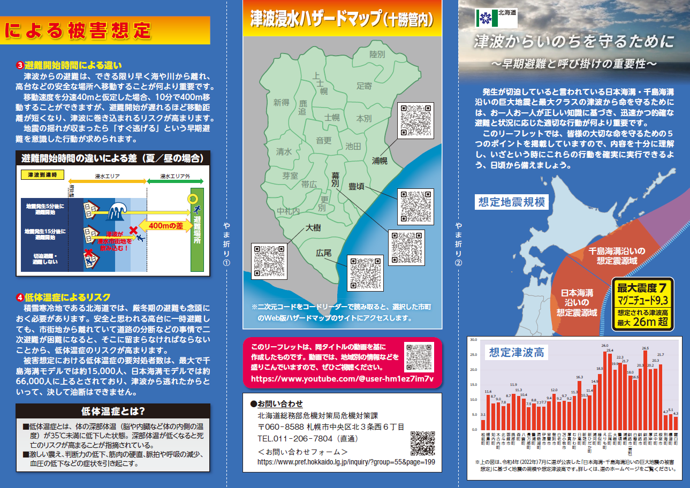
Notes:
お手元に配付しているリーフレットは、道庁作成の最初の動画の内容をまとめたものです。
この見開きにも、５つのポイントが載っています。
これを自宅や職場に貼ったり、スマホのホーム画面とするなど、
常に目に触れるようにしたり、備え置くなどしましょう。
地域で行う防災訓練に積極的に参加し、この内容を実践してみることで、より効果が高まります。
日頃から防災意識を高めるよう利用してください。
また、これら５つのポイントは、
津波から避難するときに確実に実行してもらいたいことを絞ってお伝えしたものであり、これが全てではありません。
これ以外にも、まずは事前の備えとして行うことや、地震への対策など、やらなければならない重要なことは他にもあります。

Slide 22
ご静聴ありがとうございました
Notes:
次の講義では、ワークショップ「自分の津波避難計画を作成しよう！」と題し、
皆さんには早期避難をスムーズに行うための津波避難計画を作成いただくこととしておりますので、
作成を通してより自分ごととして捉えていただければと思います。

